Slide 1
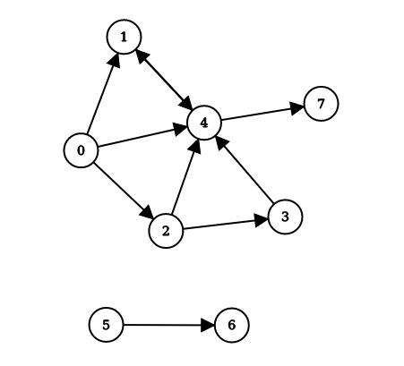
-1 b ∞
Descoberto a partir do 0
0 c 1
}
0 p 1
F: 0, 1, 2, 4, 3, 7, 5, 6
-1 b ∞
-1 b ∞
-1 b ∞
0 c 1
4 c 2
-1 c 0
0 p 1
4 p 2
Descoberto a partir do 2
-1 p 0
Descoberto a partir do 4
-1 b ∞
-1 b ∞
Origem da segunda execução
0 c 1
2 c 2
Descoberto a partir do 5
0 p 1
Origem da primeira execução
2 p 2
-1 b ∞
-1 b ∞
-1 c 0
5 c 1
-1 p 0
5 p 1

Slide 2
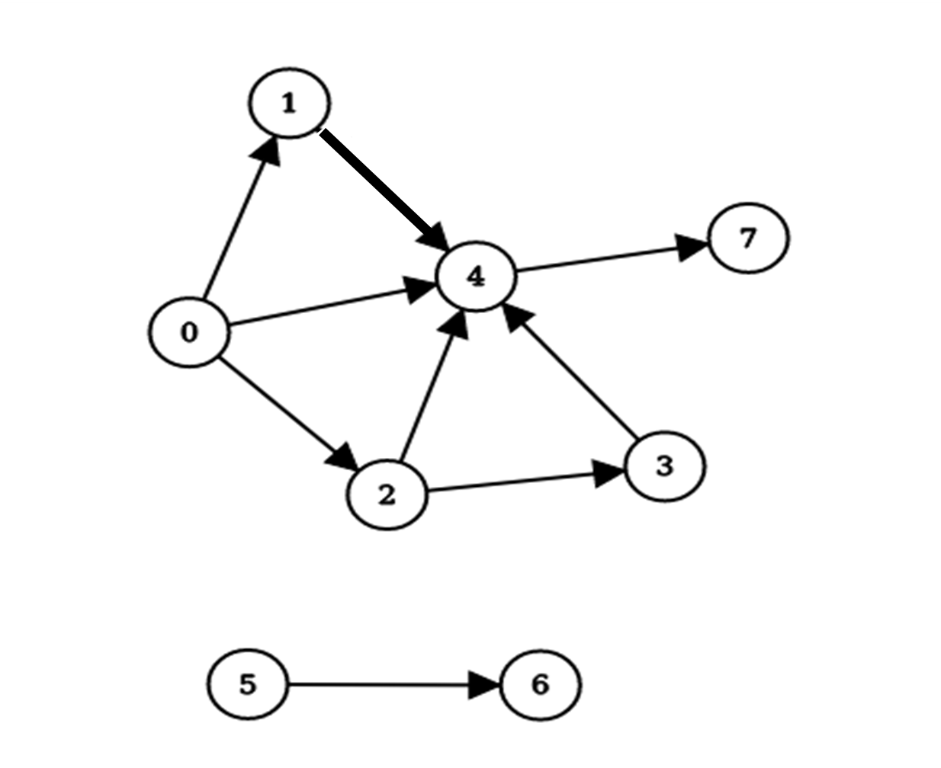
5
23
20
45
8
7
10
12
20

